Slide 1
INTELIGÊNCIA ARTIFICIAL
1
4
Prof. Me. João Choma Neto

Slide 2
CONTEÚDO
Unidade I:
HISTÓRICO E PRINCÍPIOS DE INTELIGÊNCIA ARTIFICIAL
Definições de Inteligência Artificial
Histórico da Inteligência Artificial
Paradigmas da Inteligência Artificial
Linhas de pesquisa

Slide 3
CONTEÚDO DA AULA
História da Inteligência artificial até década de 2020

Slide 4
INTELIGÊNCIA ARTIFICIAL
A inteligência artificial (IA) buscou reproduzir computacionalmente os sistemas biológicos de inteligência presente nos seres humanos
Baseado na ideia de que o sistema inteligente humano levou inúmeros anos para se aperfeiçoar

Slide 5
CARACTERÍSTICAS DA INTELIGÊNCIA ARTIFICIAL
Inteligência artificial (IA) é a capacidade de uma máquina reproduzir habilidades semelhantes às humanas
Raciocínio
Aprendizado
Planejamento
Criatividade

Slide 6
LINHA DO TEMPO DA IA
De 1957 a 1974
Pioneirismo no uso de redes neurais por McCulloch e Pitts também prosperou
Aperfeiçoamento do uso de neurônios artificiais (perceptrons) coletivos para solucionar problemas individuais

Slide 7
LINHA DO TEMPO DA IA
Década de 1980
Expansão do conjunto de ferramentas algorítmicas e aumento dos fundos para pesquisa em IA
John Hopfield e David Rumelhart popularizam técnicas de “aprendizado profundo” – Deep Learning
Edward Feigenbaum introduz sistemas especialistas que imitam o processo de tomada de decisão de um especialista humano

Slide 8
SISTEMAS ESPECIALISTAS
Foco do esforço inicial foi dedicado à área de diagnóstico médico
Feigenbaum, Buchanan e o Dr. Edward Shortliffe desenvolveram o MYCIN
MYCIN
Diagnosticar infecções sanguíneas, com cerca de 450 regras
O sistema foi capaz de se sair tão bem quanto alguns especialistas, muito melhor do que médicos em início de carreira

Slide 9
LINHA DO TEMPO DA IA
Década de 1990 e 2000
1997: Deep Blue da IBM derrota o campeão mundial de xadrez Gary Kasparov
Software de reconhecimento de fala é implementado no Windows.
Kismet, um robô desenvolvido por Cynthia Breazeal, pode reconhecer e exibir emoções

Slide 10
LINHA DO TEMPO DA IA
Década de 1990 e 2000
Reinventaram algoritmos de aprendizado por retroprogramação
Novas perspectivas de uso de modelos criados em 1950 e 1950 – Modelos de markov, mineração de dados, redes bayesianas
1995 – Surgimento do conceito de agente inteligente

Slide 11
AGENTE INTELIGENTE
Um agente é simplesmente algo que age (a palavra agente vem do latino agere, que significa fazer)
Espera-se que um agente computacional faça mais:
Opere sob controle autônomo
Percebe seu ambiente, persista por um período de tempo prolongado, adapte-se a mudanças
Seja capaz de criar e perseguir metas

Slide 12
LINHA DO TEMPO DA IA
2010 e 2020
Deep learning
Chatbots
Reconhecimento de padrões em imagem
ChatGPT, Chat Bing
Grande capacidade de processamento e armazenamento de dados

Slide 13
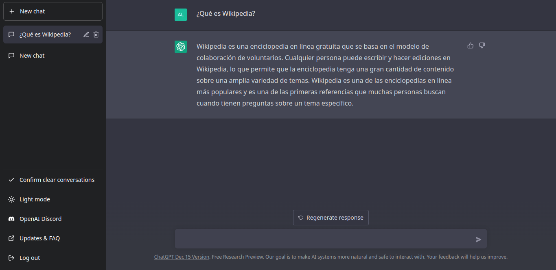
CHATS
FONTE: https://encrypted-tbn0.gstatic.com/images?q=tbn:ANd9GcQTMCBGyPNGaFCP-gIwH3DINqKlSq1_C_dOaXfI_lmSn2pHjq0&s

Slide 14
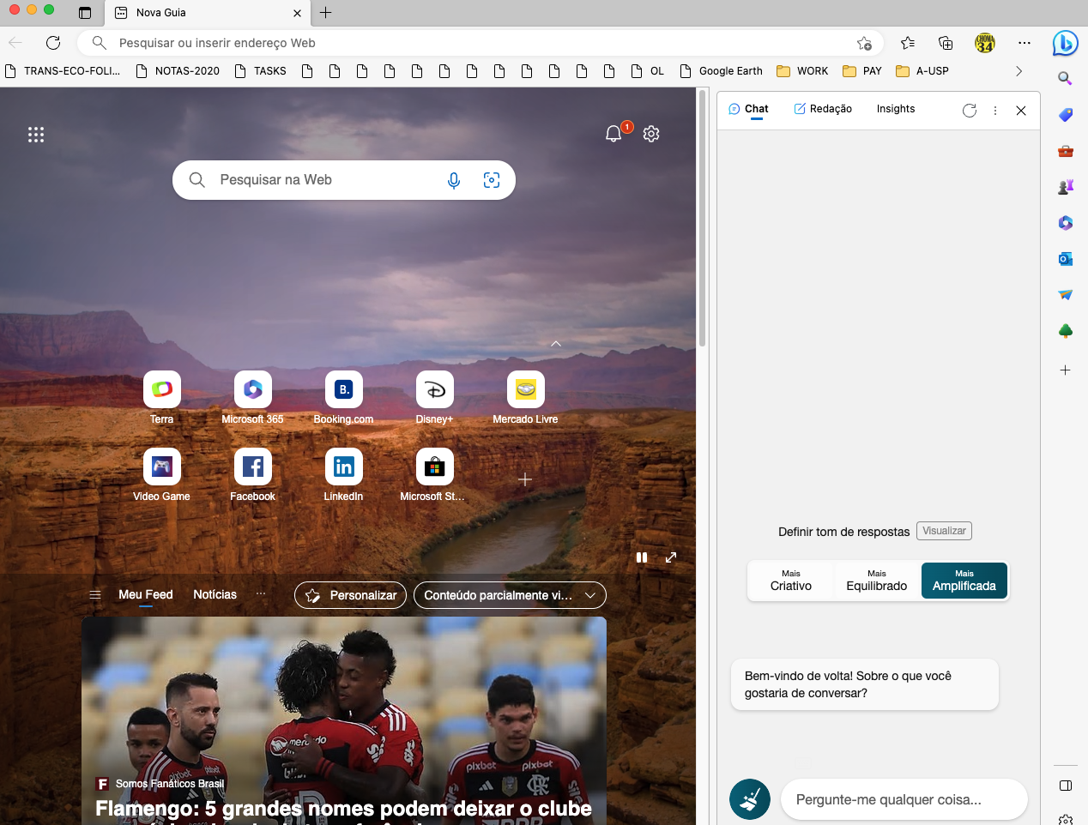
CHATS
FONTE: Imagem elaborada pelo autor

Slide 15
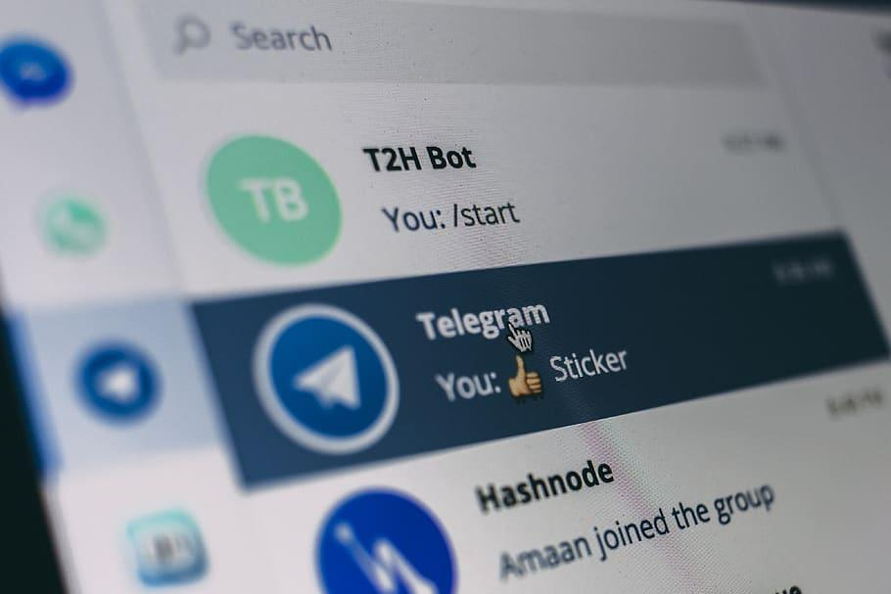
CHATS
FONTE: https://encrypted-tbn0.gstatic.com/images?q=tbn:ANd9GcSSZNDTQKUwLGO0yE0xtMo_9_JxBQ0M9em_a2oP-VZlEudTvOs&s

Slide 16
CONCLUSÕES
História da Inteligência artificial até década de 2020
Próxima aula
Agente inteligente

Slide 17
REFERÊNCIAS E INDICAÇÕES
Livros gerais, em português
Bittencourt, G. Inteligência Artificial: ferramentas e teorias (terceira edição). Editora da UFSC, Florianópolis, 2006.
Rich, E. & Knight, K. Inteligência Artificial. Makron Books, Rio de Janeiro, 1994.
RUSSELL, S. e NORVIG, P. Inteligência Artificial. Editora Campus, 2004
LUGER, G. Inteligência Artificial: estruturas e estratégias para a solução de problemas complexos. Bookman. Porto Alegre, 2004
Luciano Frontino Medeiros - Inteligência artificial aplicada: uma abordagem introdutória. Curitiba: InterSaberes, 2018.

